Slide 1

2.1.2 数列的通项公式与递推公式

Slide 2
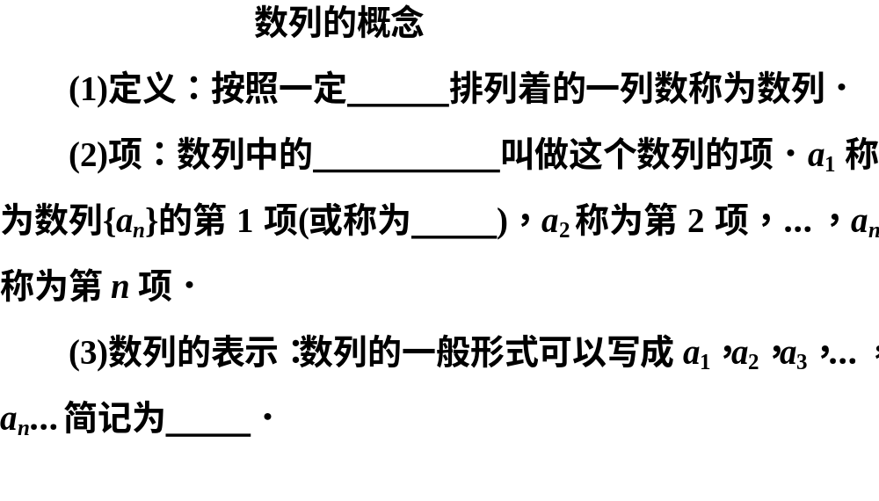
1.回顾复习，提出问题
顺序
每一个数
首项
{a_{n}}

Slide 3
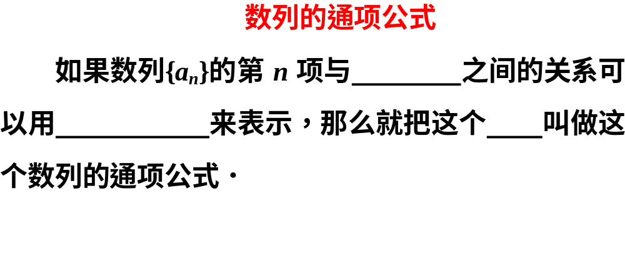
序号n
一个式子
公式

Slide 4
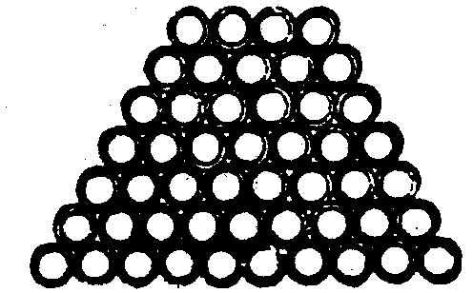

问题1
观察钢管堆放示意图，寻求规律，建立数学模型．
模型一：自上而下：
第1层钢管数为4；
第2层钢管数为5；
第3层钢管数为6；
第4层钢管数为7；
第5层钢管数为8；
第6层钢管数为9；
第7层钢管数为10；
若用
表示钢管数，
n表示层数，
的表达式是什么？

Slide 5
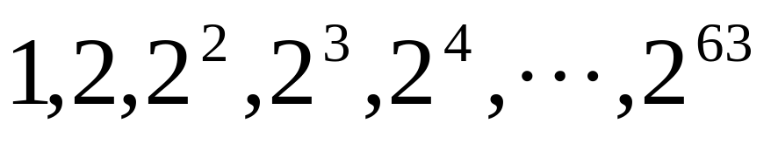
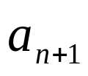
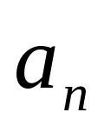
问题2
国际象棋棋盘中的每个格子中依次放入这样的麦粒数排成一列数：
相邻两数之间有没有关系？
即
与
有没有关系？

Slide 6
讨论交流，归纳总结
数列的表示方法
四种表示法:
通项公式法、图象法、列表法和递推公式法.

Slide 7
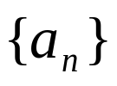
1、通项公式法
如果数列 的第n项与序号n之间的关系可以
用一个式子来表示，那么这个公式叫做这个
数列的通项公式。

Slide 8
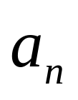
2、图象法
以项数n 为横坐标，相应的项 为纵坐标，
即以 为坐标在平面直角坐标系中作出点
所得的数列的图形是一群孤立的点，
因为横坐标为正整数，所以这些点都在y 轴的右侧，
而点的个数取决于数列的项数．
从图象中可以直观地看到数列的项随项数
由小到大变化而变化的趋势．

Slide 9
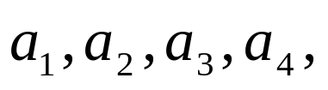
3、列表法
数列可看做特殊的函数，其表示也应与函数的
表示法有联系，相对于列表法表示一个函数，
数列有这样的表示法：用 表示第1项，用 表示第2项，…
用 表示第n 项，依次写出
记为 ．

Slide 10

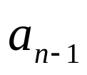
4.递推公式
如果已知数列 的第1项（或前几项），且任一项
与它的前一项 （或前n项）间的关系可以用一个公式
来表示，那么这个公式就叫做这个数列的递推公式。
递推公式也是给出数列的一种方法。

Slide 11
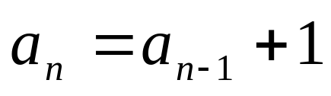
递推公式法
观察钢管堆放示意图，寻其规律，建立数学模型．
模型一：自上而下：
第1层钢管数为4；第2层钢管数为5；
第3层钢管数为6；第4层钢管数为7；
第5层钢管数为8； 第6层钢管数为9；
第7层钢管数为10；
若用
表示钢管数，
n表示层数，
与
的关系是什么？
（2≤n≤7）

Slide 12
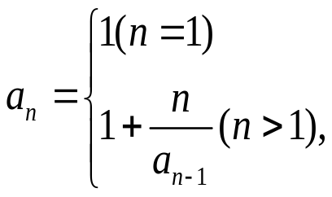

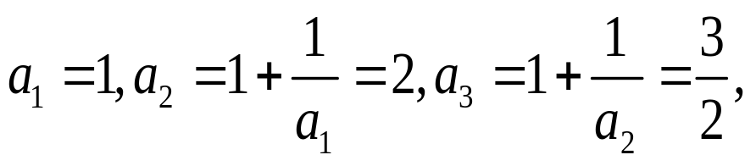
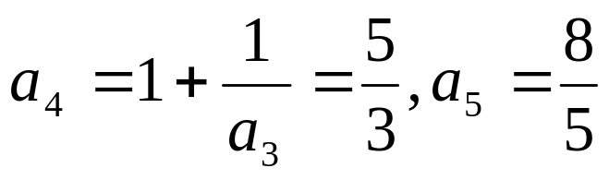
.
运用概念，解决问题
，
例1 设数列 满足 写出这个数列的前5项。
解：由题意可知：

Slide 13

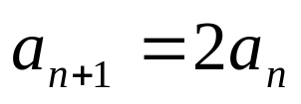
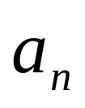
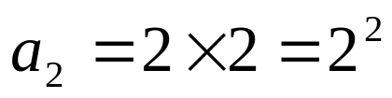
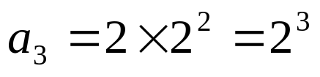
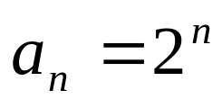
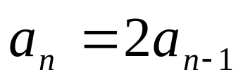
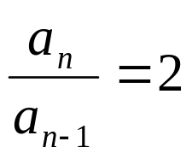
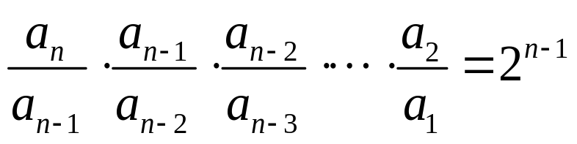
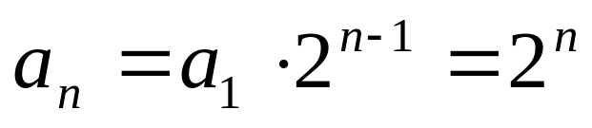
运用概念，解决问题
例2 已知 ， 写出前5项，并猜想 ．
方法一：
，观察可得
方法二：
得
即
有
所以

Slide 14
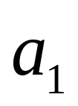

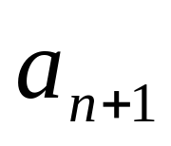
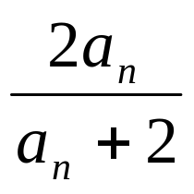
变式训练，深化提高
1.根据各个数列的首项和递推公式，写出它的前5项，
并归纳出通项公式。
(1)
＝0,
＝
(n∈N*)
＋(2n－1)
(2)
＝1，
＝
(n∈N*)
(3)
＝4,
＝
3
－2
(n∈N*)

Slide 15
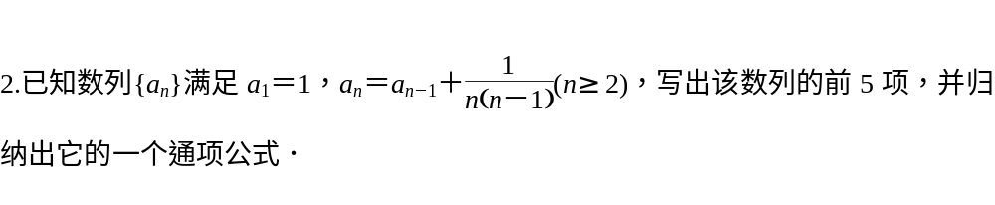
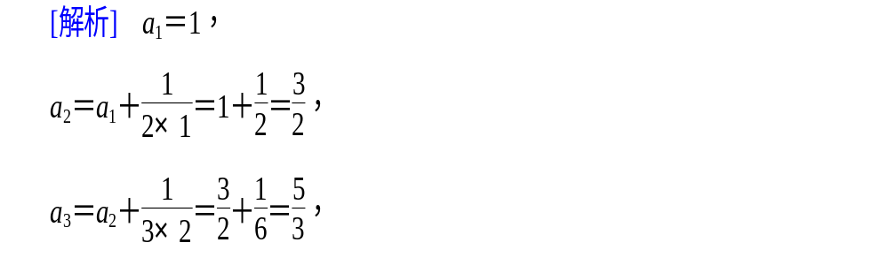

Slide 16
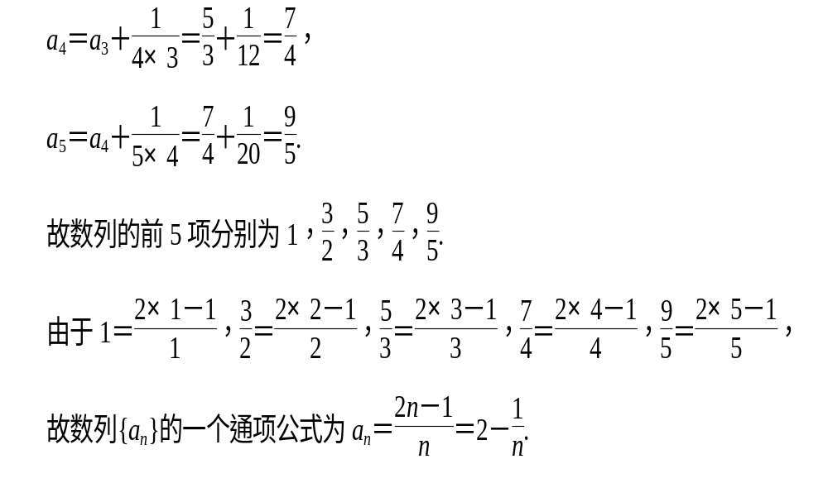

Slide 17
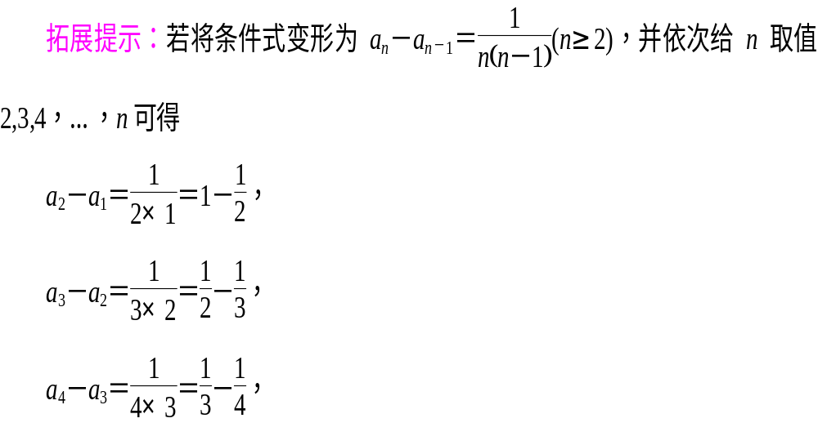

Slide 18
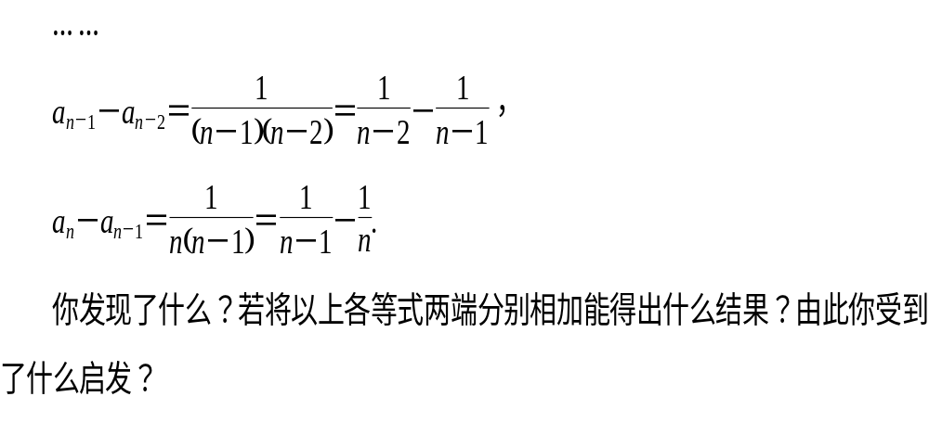

Slide 19
『规律总结』
1.已知递推关系，求某(些)项时，依次将n的值代入即可．
2.由递推关系求通项公式时，可以将n的值依次代入递推关系式列出前n项，观察规律写出，也可以将递推关系式变形通过构造数列的方法求解．
3．由递推关系式a_{n}＝f(n)a_{n－1}求数列的通项公式时一般采用累乘法．

Slide 20
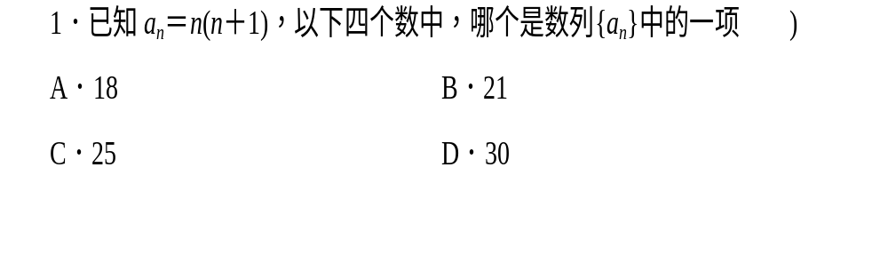
随堂练习
D

Slide 21
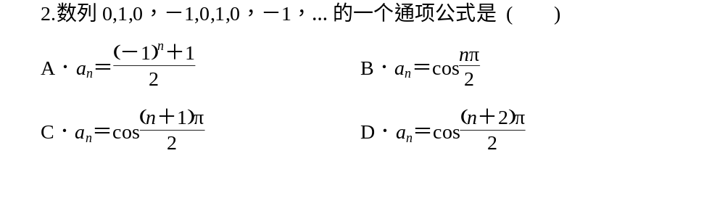
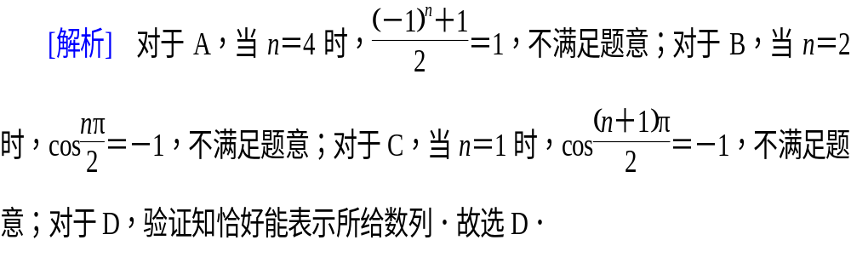
D

Slide 22
3．已知数列{a_{n}}的通项公式为a_{n}＝n²－5n＋4.
(1)数列中有多少项是负数？
(2)n为何值时，a_{n}有最小值？并求出最小值．
解析：(1)由n²－5n＋4<0，解得1<n<4.
∵n∈N*，∴n＝2,3.
∴数列中有两项是负数．

Slide 23
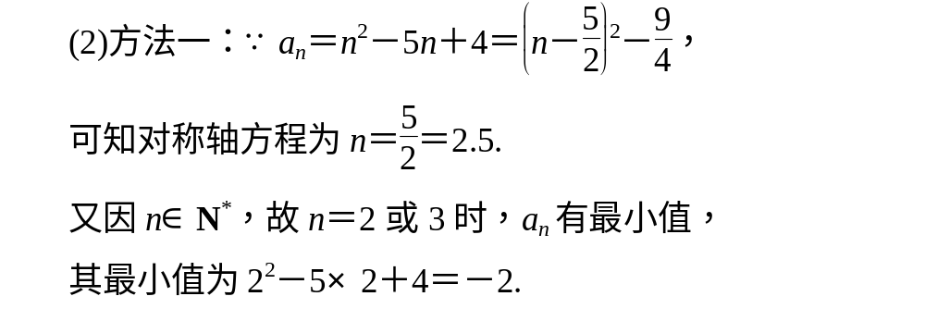

Slide 24
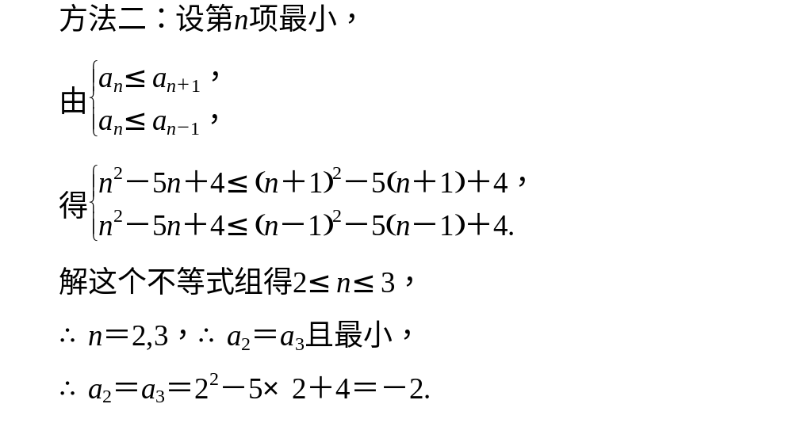

Slide 25
课 堂 小 结
1.递推公式的概念；
2.通项公式反映的是项与项数之间的关系，而
递推公式反映的是相邻两项（或几项）之间
的关系.对于通项公式，只要将公式中的n依
次取1，2,3,4...即可得到相应的项，而递推
公式则要已知首项（或前几项），才可以求
出其他项，
3.用递推公式求通项公式的方法:观察法、
累加法、迭乘法.

Slide 26
课后作业
1.课本P33习题2.1A组 第4，5，6题
2.配套练习

